Slide 1
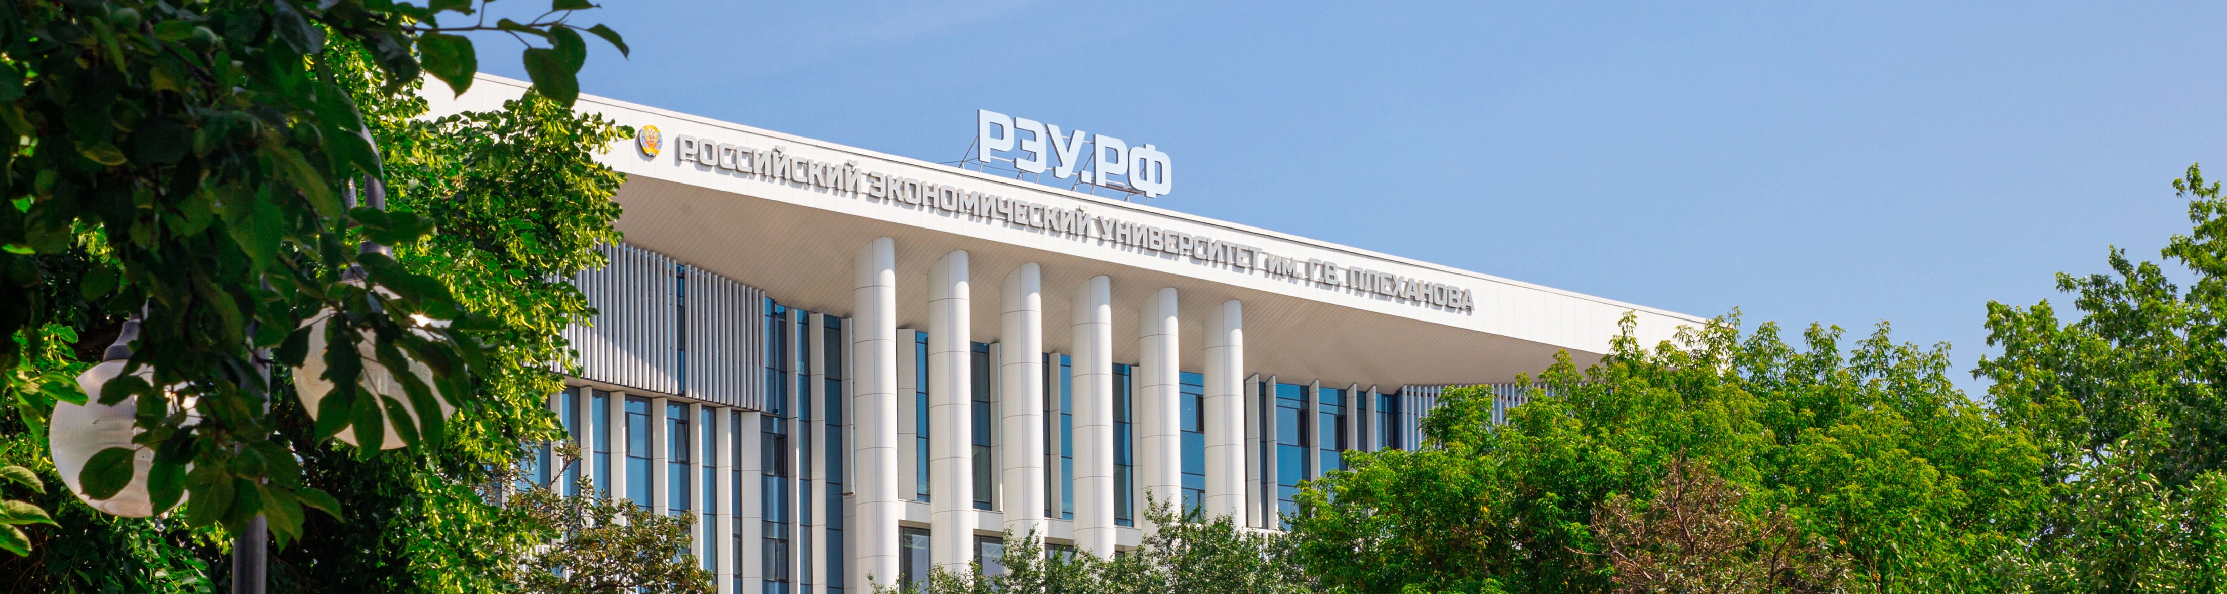
Разработка концепции предпринимательского проекта создания
приложения питания для целевых групп населения
Мария Михайловна Путятина и Мая Владимировна Демидова
Студентки 4-го курса ВШМ РЭУ им. Г.В. Плеханова
Москва, 2025

